Slide 1
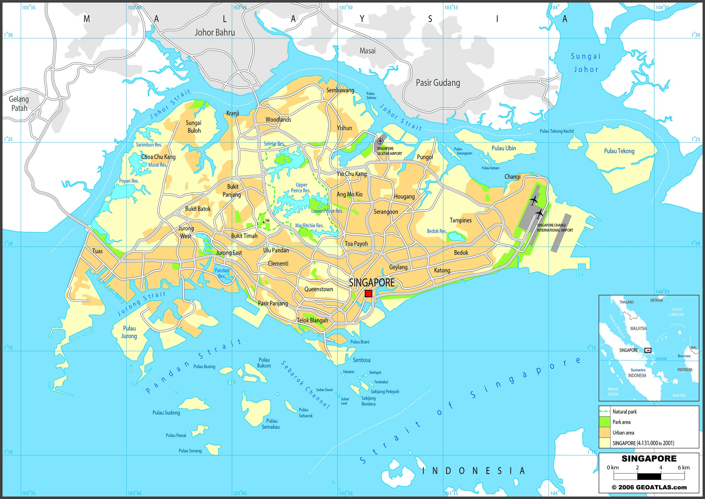
창이 공항
냔양공대
주롱
레이크가든
(중국정원/일본정원)
스노우 시티
(스키장/썰매장)
싱가포르
과학관
리콩-치안
자연사박물관
싱가포르
국립대학
아이온 오차드
(쇼핑몰)
싱가포르
국립박물관
웨스트 코스트 파크
내셔널 갤러리
아시아 문명
박물관
전쟁 박물관
SEA
아쿠아리움
유니버셜 스튜디오

